Slide 1
电机与电气控制技术
项目六：典型生产机械电 气控制分析
私立华联学院

Slide 2
项目六 电气控制系统图的认知
1. C650车床电气控制电路分析
2. XA6132型卧式万能铣床电气控制
3. T68型卧式镗床电气控制电路分析
4.起重机械电气控制电路分析

Slide 3
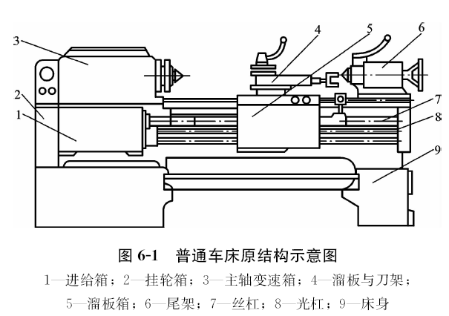
工作任务一 C650车床电气控制电路分析
知识链接
车床基本知识
车床被广泛用来车削外圆、内圆、端面、螺纹和定型表面，也可用钻头、铰刀等进行钻孔和铰孔。一般分为卧式车床和立式车床，常用的多为卧式车床。

Slide 4
工作任务一 C650车床电气控制电路分析
知识链接
根据车床的运动情况和工艺要求，中小型车床对电气控制提出要求如下：
主拖动电动机一般选用三相笼型异步电动机，为满足调速要求，采用机械变速。主轴要求正反转。
切削加工时，刀具与工件温度较高时，需用切削液进行冷却。
快速移动电动机采用点动控制，单方向旋转，靠机械传动实现不同方向的快速移动。
电路应具有必要的保护环节、安全可靠的照明及信号指示。

Slide 5
工作任务一 C650车床电气控制电路分析
知识链接
C650车床电力拖动的控制要求及特点
(1)主轴负载主要为切削性恒功率负载，要求正反转、反接制动和调速控制，系统采用齿轮变速箱的机械调速方式，要求电气控制系统实现正反转和反接制动控制。
(2)由于C650车床床身较长，为减少辅助工作时间，提高加工效率，设置了一台2.2KW的笼型三相交流异步电动机拖动刀架及溜板箱的快速移动，由于快速移动为短时工作制，要求采用点动控制。
(3)为了在机加工过程中对刀具进行冷却，车床的冷却液循环系统采用一台125W的三相交流异步电动机驱动冷却泵运转，冷却泵电动机要求采用起停控制。

Slide 6
工作任务一 C650车床电气控制电路分析
基本任务
任务要求
分析图6-2所示C650卧式车床电气控制原理图
任务分析
按照查线读图法，对图5-1逐一进行分析。
了解生产工艺与执行电器的关系
(1)主轴负载主要为切削性恒功率负载，要求正反转、反接制动和调速控制
(2) 设置拖动刀架及溜板箱的快速移动，短时工作制，要求采用点动控制。
(3) 机加工过程中对刀具进行冷却，冷却泵电动机要求采用起停控制。
分析主电路
分析控制电路

Slide 7
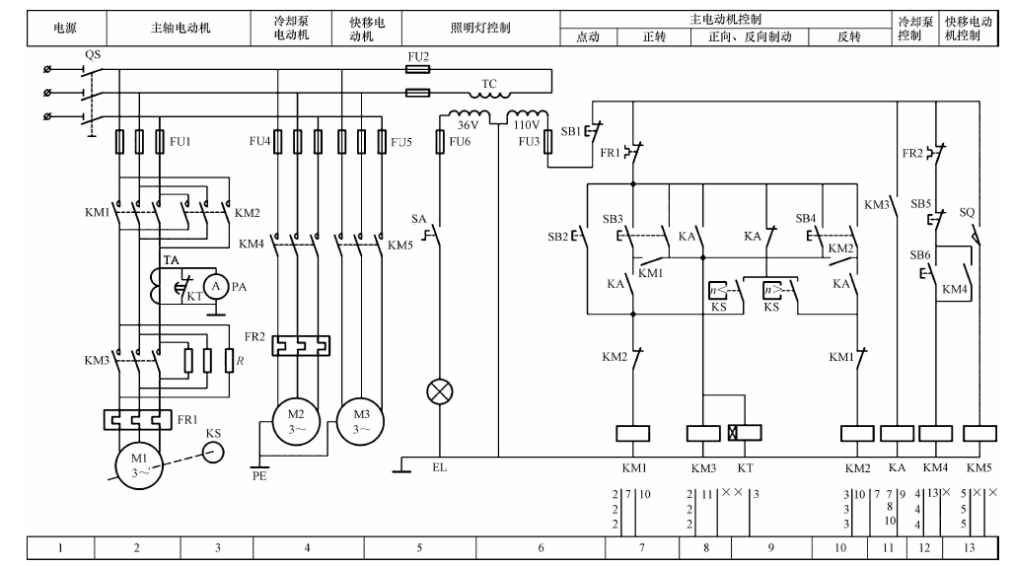
工作任务一 C650车床电气控制电路分析
基本任务

Slide 8
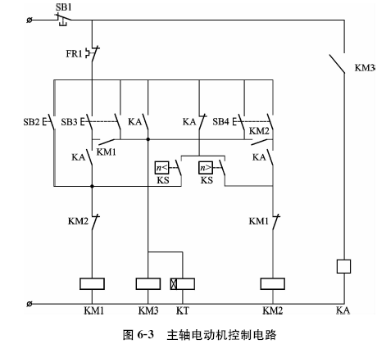
工作任务一 C650车床电气控制电路分析
基本任务

Slide 9
工作任务一 C650车床电气控制电路分析
基本任务
正、反转控制
按动正向起动按钮SB3时，两个动合触点同时闭合，SB3右侧动合触点使接触器KM3通电、时间继电器KT线圈通电延时，中间继电器KA线圈通电自锁，SB3左侧动合触点使接触器KM1线圈通电并通过KA的两个动合触点自锁，主电路的主轴电动机M1起动（全压）。时间继电器KT延时时间到，起动过程结束，主轴电动机M1进入正转工作状态，主电路KT动断延时断开触点断开，电流表PA投入工作，动态指示电动机运行工作的线电流。
正向点动控制
按下点动按钮SB2(手不松开)时，接触器KM1线圈通电(无自锁回路)，主电路电源经KM1的主触点和电阻R送入主轴电动机M1，主轴电动机M1正向点动。

Slide 10
工作任务一 C650车床电气控制电路分析
基本任务
反接制动
按动停止按钮SB1，依赖自锁环节通电的KM1、KM3、KT、KA线圈均断电，自锁电路打开，触点复位，松开停止按钮SB1后，控制电流经SB1、KA、KM1的动断触点和KS(n>0)的动合触点使接触器KM2线圈通电，主轴电动机M1定子串电阻R接入反相序电源进行反接制动，当电动机转速接近于零时，KS(n>0)的动合触点断开，KM2线圈断电，电动机M1主电路断电，反接制动过程结束。
车床照明电路采用36V安全供电，开关SA为照明灯EL的控制开关，熔断器FU6作照明电路的短路保护。

Slide 11
工作任务一 C650车床电气控制电路分析
基本任务
冷却泵电动机M2的控制
冷却泵电动机M2为连续运行工作方式，控制按钮SB5、SB6和接触器KM4构成电动机M3的起停控制电路，热继电器FR2起过载保护作用。熔断器FU4用做主电路的短路保护。
刀架快速移动电动机M3的控制
转动刀架手柄，压下位置开关SQ，接触器KM5线圈通电，电动机M3起动，经传动机构驱动溜板箱带动刀架快速移动。刀架手柄复位时，SQ复位，KM5线圈断电，快移电动机M3停转，快移结束。熔断器FU5用做电动机M3主电路的短路保护。由于电动机M3工作在手动操作的短时工作状态，故未设过载保护。

Slide 12
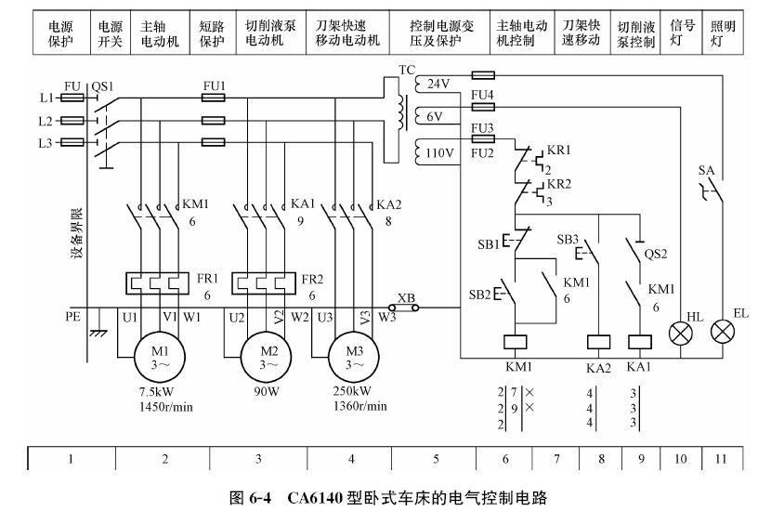
工作任务一 C650车床电气控制电路分析
拓展任务
任务要求
分析图6-4所示C6140卧式车床电气控制原理图。
任务分析
按照查线读图法，对图6-4逐一进行分析。

Slide 13
工作任务一 C650车床电气控制电路分析
拓展任务
1.了解生产工艺与执行电器的关系
(1) CA6140型卧式车床的运动形式
①主运动车床的主运动是工件的旋转运动。
②进给运动车床的进给运动是刀具的直线运动。
③辅助运动车床的辅助运动是刀具的快速直线移动。
(2)CA6140型卧式车床电力拖动特点及要求
①主轴电动机，拖动车床的主运动和进给运动，CA6140型卧式车床主轴的正、反转是通过双向片式摩擦离合器来实现的，因此，一般只要求主轴电动机单向旋转。
②液泵电动机，不断地向工件和刀具输送切削液，进行冷却，只需正向起动。
③刀架快速移动电动机，拖动车床的辅助运动。
④电路中应设置过载保护、短路保护、欠压及失压保护。

Slide 14
工作任务一 C650车床电气控制电路分析
拓展任务
2.主电路分析
(1)电源
(2)主电路三台电动机
(3)热继电器
3.控制电路分析
主轴电动机控制
(2)切削液泵电动机控制
(3)刀架快速移动电动机的控制
(4)照明、信号电路和保护环节

Slide 15
工作任务一 C650车床电气控制电路分析
拓展任务
2.主电路分析
(1)电源
(2)主电路三台电动机
(3)热继电器
3.控制电路分析
主轴电动机控制
(2)切削液泵电动机控制
(3)刀架快速移动电动机的控制
(4)照明、信号电路和保护环节

Slide 16
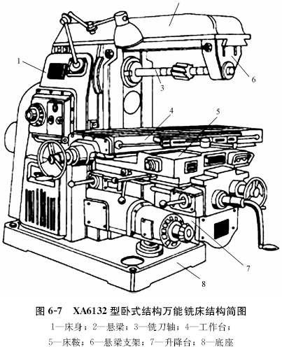
工作任务二 XA6132型卧式万能铣床电气控制电路分析
知识链接
铣床基本知识
铣床可以用来加工平面、斜面和各种形式的沟槽等，装上分度头后可以铣切直齿齿轮和螺旋面，装上圆工作台还可以铣切凸轮和弧形槽，是一种常用的机床设备。铣床的种类很多，有立铣、卧铣、龙门铣、仿形铣及各种专用铣床。
卧式万能铣床的工作台为升降式工作台，故又称为升降台式铣床，用于加工尺寸不太大的工件。

Slide 17
工作任务二 XA6132型卧式万能铣床电气控制电路分析
知识链接
XA6132型卧式万能铣床的控制要求：
①主轴电动机M1(7.5KW)空载时直接起动，要求实现两地控制的正反转(顺逆铣)运动及电磁离合器的停车制动(采用电磁离合器)，为安全和操作方便，换刀时，使主轴处于制动状态。由于主轴的正、反转不需要经常变换，通常在加工前设置转动方向。
②工作台驱动电动机M2(1.5KW)要求能够实现正转、反转，并要求两个工作台(矩形、圆形)各个方向的运动互锁，矩形工作台的六个运动方向和圆工作台的旋转运动要求互锁，任何时刻，只允许存在一种运动形式的一个方向运动。
③主轴旋转与工作台进给运动均采用机械齿轮变速箱调速，要求主轴电动机和工作台电动机在主轴和进给变速时能够瞬时冲动，保证变速时齿轮的正确啮合和设备的安全。
④为避免打刀，要求主轴驱动电动机M1起动后，工作台驱动电动机M2方能起动。

Slide 18
工作任务二 XA6132型卧式万能铣床电气控制电路分析
基本任务
任务要求
分析图6-9所示XA6132型卧式万能铣床电气控制原理图。
任务分析
按照查线读图法，对图6-9逐一进行分析。
1.了解生产工艺与执行电器的关系
①主轴电动机M2
②工作台驱动电动机M3
③主轴旋转与工作台进给运动
④运动制约关系
2.主电路分析
3.主轴电动机M2和冷却泵电动机M1的控制线路分析
4.工作台电动机M3的控制

Slide 19
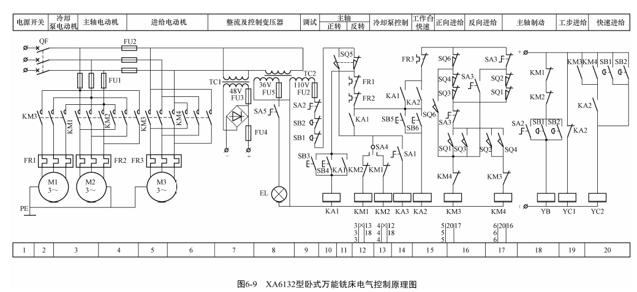
工作任务二 XA6132型卧式万能铣床电气控制电路分析
基本任务

Slide 20
工作任务二 XA6132型卧式万能铣床电气控制电路分析
基本任务
3.主轴电动机M2和冷却泵电动机M1的控制线路分析
采用切换开关SA4选择主轴电动机M2的转动方向，停止按钮SB1、SB2用于主轴电动机M2的两地停止控制，起动按钮SB3、SB4用于主轴电动机M2的两地起动控制，位置开关SQ5用于主轴电动机M2的变速冲动控制，旋钮开关SA1用于冷却泵电动机M1的起／停控制，旋钮开关SA2用于上刀制动。
主轴电动机的正转起动控制：切换开关SA4合向“正转”，按动起动按钮SB3或SB4，中间继电器KA1线圈通电自锁，接触器KM1线圈通电吸合，主轴电动机M2正转。

Slide 21
工作任务二 XA6132型卧式万能铣床电气控制电路分析
基本任务
3.主轴电动机M2和冷却泵电动机M1的控制线路分析
主轴电动机M2的制动控制：按动停车按钮SB1或SB2，接触器KM1线圈断电，打开自锁回路，切断电动机M1、M2、M3的供电电源，同时直流供电电路的电磁制动离合器YB线圈点动通电，主轴电动机M2进行电磁制动停车，快进电磁铁YC2线圈点动通电，进给电动机M3迅速停转。松开按钮SB1或SB2，电磁制动器YB、YC2线圈断电，制动过程结束。
主轴电动机M2的上刀制动：进行上刀和换刀操作时，转动旋钮开关SA2，其动断触点切断KA、KM1、KM2的线圈电路，其动合触点使主轴电磁制动器线圈YB通电，主轴电磁制动，保证上刀和换刀的顺利进行。

Slide 22
工作任务二 XA6132型卧式万能铣床电气控制电路分析
基本任务
3.主轴电动机M2和冷却泵电动机M1的控制线路分析
主轴变速冲动：拉出变速离合器手柄，变速手柄拉出的过程中瞬时压动位置开关SQ5，其动断触点切断接触器KM1线圈电路，使主轴电动机M2断电，然后转动变速手轮选择转速，转速选定后将变速手柄复位，变速手柄复位的过程中又瞬时压动位置开关SQ5，SQ5的动断触点断开自锁回路、动合触点接通接触器KM1线圈电路，主轴电动机M2作瞬时冲动(点动)，主轴电动机的瞬时冲动用以调整齿轮位置。齿轮进入正常啮合状态时，变速手柄可以推回原位，位置开关SQ5复位，接触器KM1线圈断电，主轴电动机M2停止，变速冲动过程结束。

Slide 23
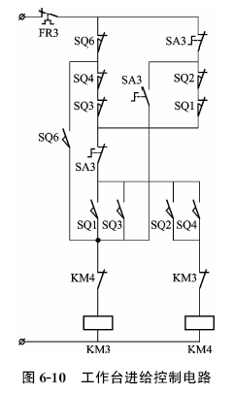
工作任务二 XA6132型卧式万能铣床电气控制电路分析
基本任务
4.工作台电动机M3的控制
根据工作台的顺序与互锁控制要求，工作台电动机用中间继电器KA1和KA2的动合触点作顺序控制，用旋钮开关SA3的动合触点选择圆形与矩形工作台的操作，进给控制电路如图6-10所示。矩形升降式工作台设有纵向和十字两个操作手柄，各个操作手柄在机械上分别接通各自的机械传动链，并通过挡铁压动位置开关接通相应控制电路，使工作台电动机M3正转或者反转，以带动工件实现左右、前后、上下的三维空间移动，两个操作手柄实现的动作之间互锁。

Slide 24
工作任务二 XA6132型卧式万能铣床电气控制电路分析
基本任务
4.工作台电动机M3的控制
(1)矩形工作台纵向进给控制 矩形工作台的纵向操纵手柄有左、中、右三个位置，操纵手柄扳向左、右位置时，沟通电动机M2与矩形工作台的纵向传动链，并压下位置开关SQ1或SQ2，接通接触器KM2或KM3的线圈电路，使工作台电动机M3正转或反转，矩形工作台向左或向右进给。
设纵向操作手柄在右侧位置时，沟通纵向机械传动链的同时压下位置开关SQ1，使接触器KM3线圈通电，进给电动机M3正转，工作台向右移动

Slide 25
工作任务二 XA6132型卧式万能铣床电气控制电路分析
基本任务
4.工作台电动机M3的控制
(2)矩形工作台横向和升降运动控制 矩形工作台的横向和升降运动设有两套机械联动的十字操纵手柄，用以实现两地操纵，十字手柄有上下、前后及中间(零位)五个工作位置，十字手柄在前、后位置沟通横向机械传动链，在上、下位置沟通垂直机械传动链。手柄扳向下(升降)或右(横向)沟通各自机械传动链的同时，压下位置开关SQ3，使KM3线圈通电，电动机M3正转，根据所沟通机械传动链的不同，工作台实现向下(垂直)或向前(横向)运动。手柄扳向上或左，压下位置开关SQ4，使接触器KM4线圈通电，电动机M3反转，根据沟通机械传动链的不同，工作台实现向上(垂直)或向后(横向)运动。

Slide 26
工作任务二 XA6132型卧式万能铣床电气控制电路分析
基本任务
4.工作台电动机M3的控制
(3)工作台快速移动
工作台在工进过程中，接触器KM3或KM4线圈通电，按下快速移动按钮SB5或SB6，中间继电器KA2线圈通电，其动断触点使工进电磁离合器的电磁铁YC1线圈断电，其动合触点使快进电磁离合器的电磁铁YC2线圈通电，工作台沿工进方向快速进给。松开按钮SB5或SB6，中间继电器KA2线圈断电，电磁离合器电磁铁YC1线圈通电、YC2线圈断电，工作台恢复工进。

Slide 27
工作任务二 XA6132型卧式万能铣床电气控制电路分析
基本任务
4.工作台电动机M3的控制
(4)圆工作台回转运动
转动圆形和矩形工作台选择的旋钮开关SA3，圆工作台控制等效电路如图6-10所示，控制电流经位置开关SQ1～SQ4的动断触点使接触器KM3线圈通电，电动机M3正转，圆形工作台回转。此时要求纵向和十字操作手柄均在中间零位，否则接触器KM3线圈不能通电，回转运动将停止，满足系统的互锁保护要求。

Slide 28
工作任务二 XA6132型卧式万能铣床电气控制电路分析
基本任务
4.工作台电动机M3的控制
(5)工作台电动机M3的变速冲动 工作台的变速冲动原理与主轴变速冲动相同，变速时拉出蘑菇形变速手轮选择转速，然后将变速手轮复位，在变速手轮复位过程中瞬时压动位置开关SQ6，其动断触点切断自锁回路，其动合触点接通KM3线圈电路，电动机M3瞬时通电冲动。变速手轮复位后，位置开关SQ6复位，一次变速冲动结束。与主轴变速冲动操作相同，一次不到位，需要立即拉出变速手轮，再次重复进行复位操作，直至齿轮啮合良好进入正常工作。
。

Slide 29
工作任务二 XA6132型卧式万能铣床电气控制电路分析
拓展任务
任务要求
分析图6-11所示M7130型平面磨床电气控制原理图。
任务分析
磨床是一种精密机床，为保证加工精度，进给装置采用液压传动，砂轮主轴的旋转、刀具与工件的冷却分别采用单独的电动机驱动，所以M7130型平面磨床的砂轮主轴、冷却水泵和驱动工作台的液压装置分别用三台电动机拖动。 按照查线读图法，对图6-11逐一进行分析。

Slide 30
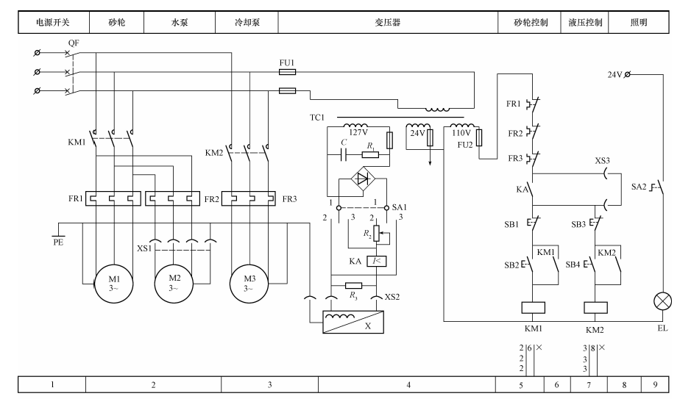
工作任务二 XA6132型卧式万能铣床电气控制电路分析
拓展任务
图6-11 M7130型平面磨床电气控制原理图。

Slide 31
工作任务二 XA6132型卧式万能铣床电气控制电路分析
拓展任务
任务分析
电气控制的主要要求如下：
(1)砂轮电动机、水泵电动机、液压泵电动机在电气上均要求单向转动。
(2)使用电磁吸盘的正常工作和不用电磁吸盘的机床调整时，各运动部件均能动作。
(3)具有完善的电路保护环节，如短路、过载、零压和电磁吸盘的欠流保护等，以保护电路的安全运行，以及在电磁吸力足够大时才能开动机床的各台电动机。
(4)电磁吸盘具有吸持、松开工件，并使工件去磁的控制环节。

Slide 32
工作任务二 XA6132型卧式万能铣床电气控制电路分析
拓展任务
控制电路分析
控制线路分为电动机控制线路、电磁吸盘线圈的直流供电电路和工作照明三部分。
按动起动按钮SB2，接触器KM1线圈通电自锁，电动机起动工作。控制按钮SB1（图中应该为常闭触点）用于电动机的停止控制。接触器KM2、控制按钮SB3、SB4用于液压泵电动机M2的起停控制。
转换开关SA1用于选择电磁吸盘的吸引和去磁。SA1在充磁的“吸”位置，切换触点1-3接通，110V直流电源加在电磁吸盘线圈上，电磁吸盘对工件产生足够大的吸力，欠电流继电器KA动作，其动合触点闭合。组合开关SA1扳到去磁位置，SA1的切换触点1-2接通，电磁吸盘CT经过电阻R2通入反向电流，电磁吸盘和工件去磁。

Slide 33
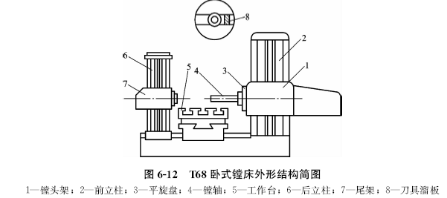
工作任务三 T68型卧式镗床电气控制电路分析
知识链接
镗床
机加工中使用比较普遍的机床设备，分为卧式镗床和坐式镗床两种。主要用于加工精确的孔和各孔间相互位置要求较高的零件。
T68卧式镗床主要由床身、前立柱、镗头架(用来安装镗杆和花盘)、工作台、后立柱和尾架等部分组成，如图6-12所示。机加工时，工件固定在工作台上，在镗杆或花盘上固定的刀具旋转的同时，刀具或工作台进给做切削加工。

Slide 34
工作任务三 T68型卧式镗床电气控制电路分析
基本任务
任务要求
分析图6-13所示T68卧式镗床电气控制原理图
任务分析
按照查线读图法，对图6-13逐一进行分析。
1.了解生产工艺与执行电器的关系
(1)双速主轴电动机：机床的主运动和进给运动用同一台双速电动机(5.5/7.5KW、1440/2980rpm)来拖动。机械齿轮变速和电动机变极调速相结合。
(2)机加工时，主轴刀具做旋转运动，镗杆带动刀具作主轴进给运动或工作台带工件作进给运动只允许选择其一，要求主轴进给和工作台进给互锁，以避免机床和刀具的损坏。
(3)为保证变速后齿轮的良好啮合，主轴变速和进给变速时主轴电动机缓慢转动。
(4)各进给部分的快速移动，采用快速移动电动机(2.2KW)拖动。

Slide 35
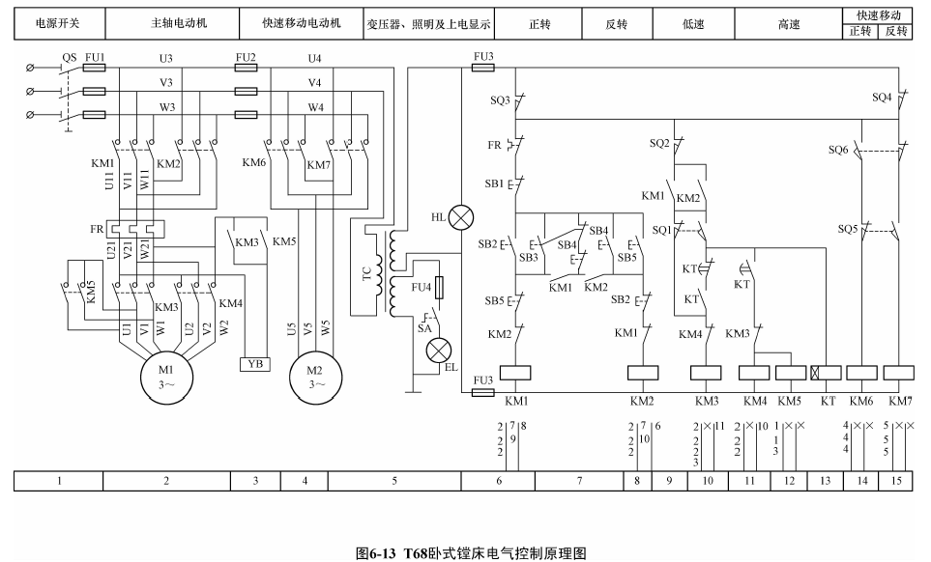
工作任务三 T68型卧式镗床电气控制电路分析
基本任务

Slide 36
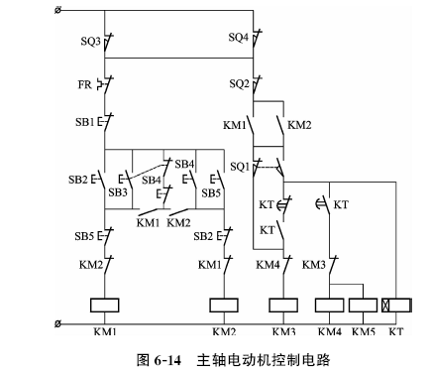
工作任务三 T68型卧式镗床电气控制电路分析
基本任务
2.控制电路分析
(1)主轴电动机起动控制
主轴电动机控制电路如图6-14所示，主轴电动机的起动方法有正、反向的高、低速起动和正、反向点动控制。高速起动时，为减小起动电流，先低速起动，然后切换到高速起动和运行。电路中，控制按钮SB3、SB2为高、低速，正、反向起动按钮，SB4、SB5为正、反向点动控制按钮。

Slide 37
工作任务三 T68型卧式镗床电气控制电路分析
基本任务
2.控制电路分析
(2)主轴电动机的停车制动
主轴电动机转动过程中，按动停止按钮SB1，接触器KM1或KM2线圈断电、KM3或KM4和KM5线圈断电，电磁铁YB线圈断电。主轴电动机M1抱闸制动，迅速停车。
(3)主轴(刀具)进给和工作台(工件)进给的互锁
主轴进给手柄搬到进给位置压下限位开关SQ3，工作台进给手柄搬到进给位置时压下限位开关SQ4，若两个手柄均搬在进给位置，SQ3、SQ4的动断触点都断开，切断控制电路，故不会出现主轴和工作台同时进给情况，实现两者间的互锁要求。

Slide 38
工作任务三 T68型卧式镗床电气控制电路分析
基本任务
2.控制电路分析
(4)主轴或进给变速控制
拉出主轴变速孔盘或进给变速手柄，限位开关SQ2受压断开，接触器KM3或KM4、KM5线圈断电，时间继电器KT断电，电磁铁YB线圈断电，主轴电动机M1抱闸制动、停转。选择好主轴转速后，推回变速孔盘，则SQ2复位闭合，接触器KM3线圈通电，主轴电动机M1自动低速起动，若齿轮未啮合好，变速孔盘推不上，只要拉出主轴变速孔盘或进给变速手柄，位置开关SQ2受压断开，主轴电动机M1停转，来回推拉，可以使主轴电动机M1产生变速冲动，直至变速孔盘或手柄推回原位，齿轮正确啮合为止。

Slide 39
工作任务三 T68型卧式镗床电气控制电路分析
基本任务
2.控制电路分析
(5)快速移动控制
快速电动机M2拖动镗床各部件的快速移动，快速手柄扳到正向或反向快速位置时，压动限位开关SQ5或SQ6，接触器KM6或KM7线圈通电，电动机M2正向或反向转动，运动部件形成所选方向的快速移动。

Slide 40
工作任务三 T68型卧式镗床电气控制电路分析
拓展任务
任务要求
分析图6-15所示Z3040摇臂钻床电气控制原理图
任务分析
按照查线读图法，对图6-15逐一进行分析。
1.了解生产工艺与执行电器的关系
(1)主轴带刀具的旋转与进给运动
(2)各运动部件的移位运动
(3)移位运动部件的夹紧与放松

Slide 41
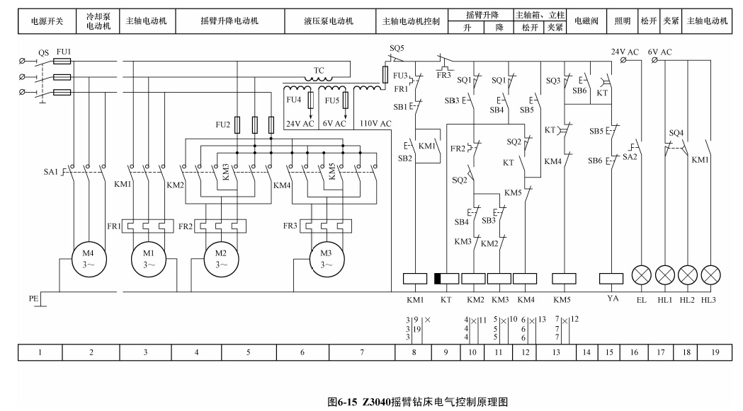
工作任务三 T68型卧式镗床电气控制电路分析
拓展任务

Slide 42
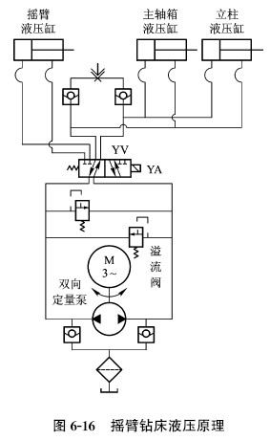
工作任务三 T68型卧式镗床电气控制电路分析
拓展任务
Z3040摇臂钻床夹紧与放松机构液压原理如图6-16所示，图中液压泵采用双向定量泵。液压泵电动机M3(0.6KW)正、反转时，驱动液压缸中活塞的左、右移动，实现夹紧装置的夹紧与放松运动。

Slide 43
工作任务三 T68型卧式镗床电气控制电路分析
拓展任务
主电路分析
Z3040型摇臂钻床电气控制线路如图6-15所示。电源由隔离开关QS引入，(FU1用作系统的短路保护),主轴电动机M1由接触器KM2、KM3控制正反转；接触器KM4、KM5的主触点控制液压泵电动机M3正反转，FR2作过载保护；冷却泵电动机M4的工作由组合开关SA1控制，熔断器FU1用做电动机M1、M2、M3主电路的过流和短路保护。
控制电路分析
(1)主轴电动机M1的控制
(2)摇臂的升降控制
(3)主轴箱和立柱的夹紧与放松

Slide 44
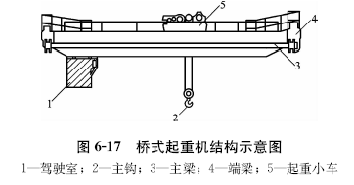
工作任务四 起重机械电气控制电路分析
知识链接
起重机
是一种用来起吊和下放重物，并能使重物在一定范围内水平移动，以及在固定范围内装卸、搬运物料的起重机械。
它广泛应用于工矿企业、车站、港口、仓库、建筑工地等场所，是现代化生产中不可缺少的机械设备。
起重机的类型很多，有门式、塔式、桥式等类型，其中以桥式起重机应用最为普遍。
起重机按其起吊重量可划分为三级：小型为5～10t，中型为10～50t，50t以上为重型及特重型。

Slide 45
工作任务四 起重机械电气控制电路分析
知识链接
提升机构对电力拖动的要求
1.主钩能快速升降，轻载提升速度应大于额定负载的提升速度。
2.具有一定的调速范围，普通起重机调速范围为3:1，也有要求为(5～10):1的起重机。
3.具有适当的低速区，一般在30%额定速度内分为几挡，以便选择。
4.提升第一挡的作用是为了消除传动间隙，将钢丝绳张紧，称为预备级，这一挡的电动机起动转矩不能过大，以免产生过强的机械冲击，一般在额定转矩的一半以下。
5.在负载下降时，根据负载的大小，提升电动机可以工作在电动、倒拉制动、回馈制动等工作状态下，以满足不同下降速度的要求。
6.为了安全，起重机采用断电制动方式的机械抱闸制动，以避免因停电造成无制动力矩，导致重物自由下落引发事故，同时也还要具备电气制动方式，以匀速平稳下放重物。
除了上述要求以外，桥式起重机还应有完善的保护和联锁控制环节。

Slide 46
工作任务四 起重机械电气控制电路分析
基本任务
任务要求
分析图6-18所小型通用桥式起重机电气控制原理图。
任务分析
按照查线读图法，对图6-18逐一进行分析。
1.了解生产工艺与执行电器的关系
小型桥式起重机仅有一个主钩提升机构，提升电动机M1、小车电动机M2和大车电动机M3、M4均采用KT14系列凸轮控制器控制的绕线转子三相交流异步电动机，大车移动机构采用分别驱动方式，各台电动机均采用断电抱闸制动。凸轮控制器操作手柄有多个操作位置，用中间方轴带动凸轮片转动以实现触点状态的转换，触点在各个操作位置按预先编制的顺序接通和分断电路。主电路图中凸轮控制器Q1、Q2、Q3分别控制提升、小车和大车电动机。

Slide 47
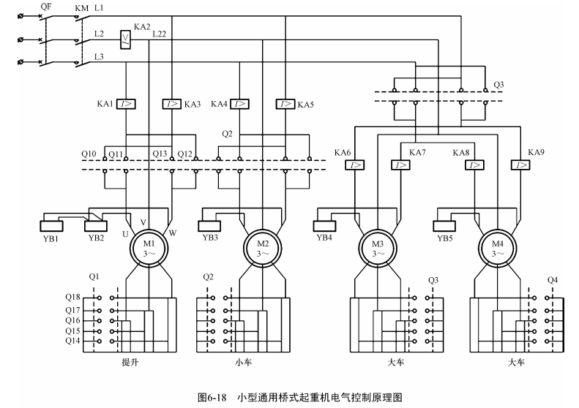
工作任务四 起重机械电气控制电路分析
基本任务

Slide 48
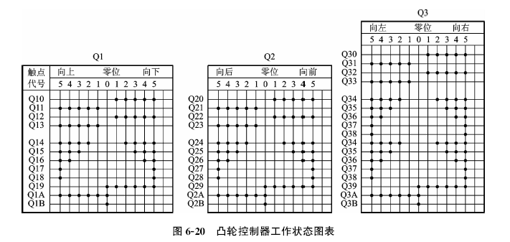
工作任务四 起重机械电气控制电路分析
基本任务
断电抱闸制动装置采用电力液压方式驱动，YB为制动电磁铁线圈，在电动机接通电源
的同时，液压泵电动机通电，通过液压油缸使机械抱闸放松；电动机定子绕组断电时，液压泵电动机断电，机械抱闸抱紧，从而可以避免出现重物自由下降造成的事故。
凸轮控制器Q1、Q2和Q3均在0位时，合上电源开关QF，按动系统起动按钮SB1，接触
器KM线圈通电自锁，电动机供电电路通电。然后分别操作凸轮控制器Q1、Q2、Q3控制各台电动机工作，实现重物的平移和提升。

Slide 49
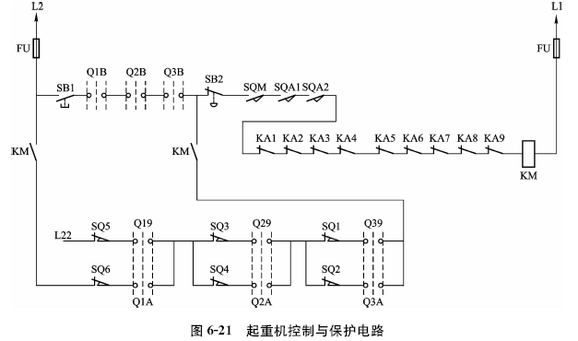
工作任务四 起重机械电气控制电路分析
基本任务
SB2是手动急停按钮，正常时闭合，急停时按动。SQM为驾驶室仓门安全开关，SQA1、SQA2为端梁栏杆门开关，行程开关SQ1～SQ6为小车、大车和提升机构的限位保护开关。各门在关闭状态，门开关和行程开关复位(动合触点闭合)，无过流现象时，过流继电器KA1～KA9动断触点闭合，凸轮控制器Q1、Q2、Q3均在零位时，Q1B、Q2B、Q3B触点闭合，按动按钮SB1，接触器KM线圈通电并且自锁，桥式起重机主回路通电，起重机可以开始工作。

Slide 50
工作任务四 起重机械电气控制电路分析
拓展任务
任务要求
分析组合机床电气控制线路。
任务分析
按照查线读图法，对组合机床电气控制线路进行分析。
1.了解生产工艺与执行电器的关系
组合机床是针对特定工件，进行特定工序加工的高效自动化机加工设备，一般采用多轴、多刀具、多面、多工位同时加工，适用于产品的大批量生产，可以完成车、铣、钻、扩、镗等切削和精加工的多道工序。电气控制不一而同。动力部件是电气控制的主要对象，控制系统多用机械、液压、气动和电气相结合的控制方式。

Slide 51
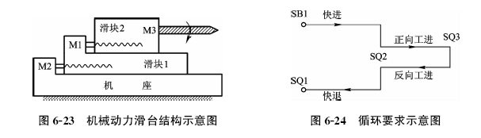
工作任务四 起重机械电气控制电路分析
拓展任务
例如机械动力滑台一次工进的循环要求如图6-24所示，实现快进→工进→反向工进→快退工作循环要求的控制电路如图6-25所示。

Slide 52
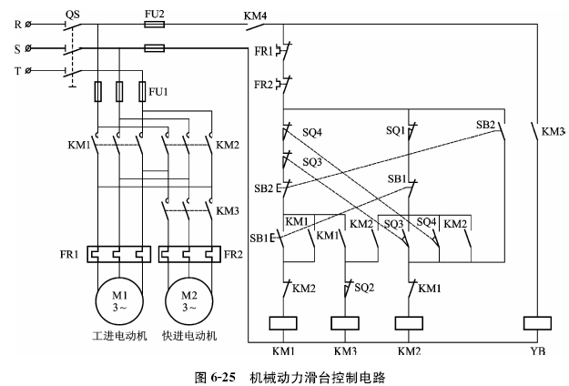
工作任务四 起重机械电气控制电路分析
拓展任务

Slide 53
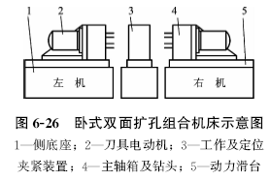
工作任务四 起重机械电气控制电路分析
拓展任务
组合机床控制分析
卧式双面扩孔组合机床有两个带有主轴旋转运动的HY型液压滑台和液压操纵固定式夹具，可完成半自动工作循环和调整工作，图6-26为其结构简图。

Slide 54
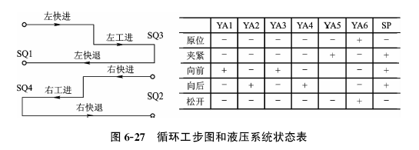
工作任务四 起重机械电气控制电路分析
拓展任务
工作循环工步图和液压系统状态表如图6-27所示，工作时，工件装入夹具(定位夹紧装置)，按动起动按钮开始工件的定位和夹紧，然后两面的动力滑台同时快速进给，刀具接近工件压下液压行程阀后，改为工进及加工，加工结束，快速退回到原位。

Slide 55
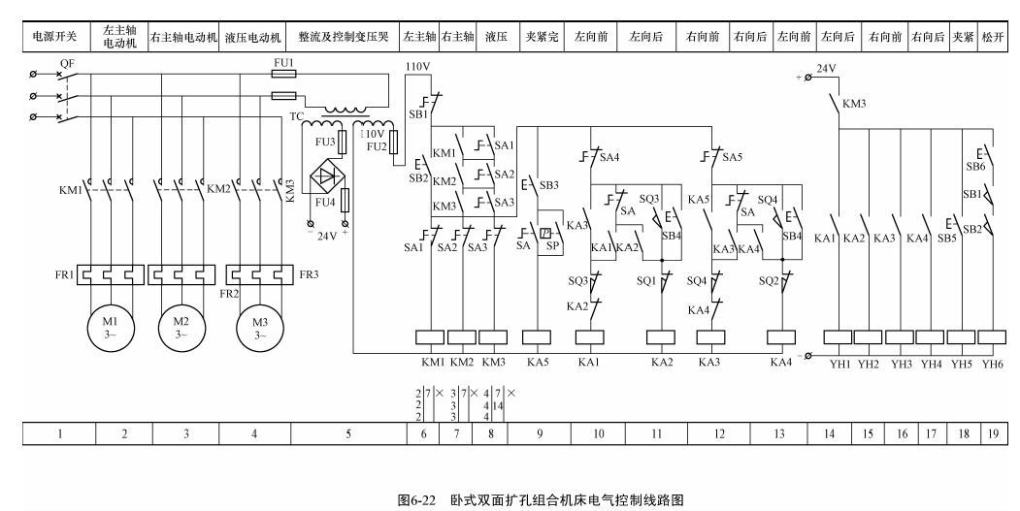
工作任务四 起重机械电气控制电路分析
拓展任务

Slide 56
工作任务四 起重机械电气控制电路分析
拓展任务
组合机床控制分析
旋钮SA1~SA3为三台电动机的单独调整旋钮开关，用来选择左、右主轴电动机和液压电动机的调整工作，三台电动机既可以同时起动，又可以单独调整。例如单独调整液压系统时，不需要左、右主轴电动机工作，转动旋钮SA1、SA2，其动断触点分开、动合触点闭合，按动起动按钮SB2，只有接触器KM3线圈通电自锁，液压泵电动机M3动作，从而达到单独调整的目的。

